Slide 1



Slide 2

Тема уроку
Співвідношення між сторонами і кутами трикутника. Нерівність трикутника

Slide 3
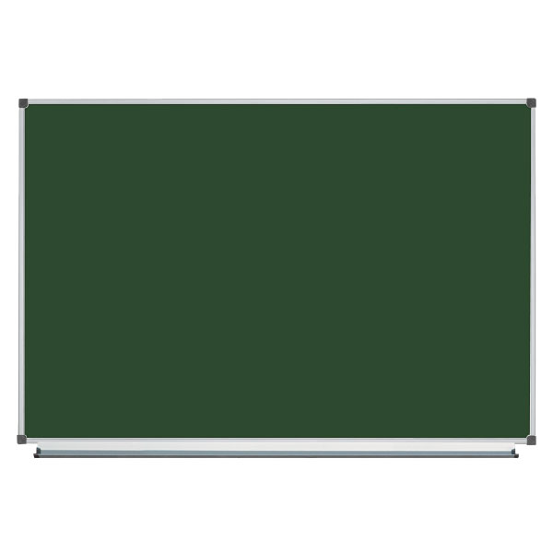
Перевірка домашнього завдання
Відповідь
Е, С, Б, І, К
Завдання. Переставте букви місцями, додайте ще п’ять букв і вийде слово, яке є елементом трикутника.
Бісектриса
№1. Відповідь: а) P∆KPT = 15 см.
б) P∆KPT = 10 см.
№ 425. Відповідь:100º, 80º, 100º, 80º.

Slide 4
Дослідницька робота
Завдання 1.
1) Виміряти довжини сторін і градусні міри кутів трикутника.
2) Порівняти довжини сторін із мірами протилежних до них кутів?

Slide 5

Співвідношення між сторонами та кутами трикутника
В
У трикутнику:
1) проти більшої сторони
лежить більший кут;
і навпаки:
2) проти більшого кута
лежить більша сторона.
Б і л ь ш а с т о р о н а
С
А

Slide 6
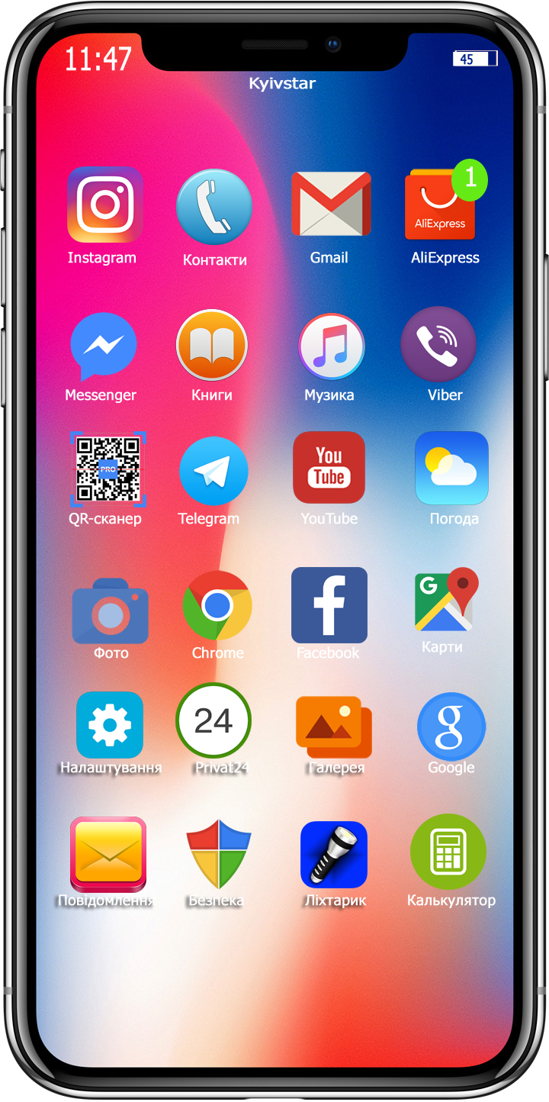
Деякий добродій Х захотів розбагатіти
і почав продавати земельні ділянки,
які мають форму трикутників.
Продав 3 ділянки розміри яких:
2м, 4м, 6м
1м, 3м, 5м
3м, 5м, 7м.
Але люди, які купили перші дві ділянки, прийшли до нього
з претензіями, що таких ділянок не існує.

Slide 7
Проблемне питання
Чому виникла така ситуація?

Slide 8
Нерівність трикутника
Кожна сторона
трикутника менша від
суми двох інших його сторін
A
AB<AC+BC
AC<AB+BC
BC<AC+AB
C
B

Slide 9
Нерівність трикутника
Щоб перевірити дану нерівність, достатньо найбільшу сторону порівняти з сумою двох інших сторін
A
12<7+9
14<7+7
16<5+7
15 < 8+11
C
B

Slide 10
Чому виникла така ситуація?
Деякий добродій Х захотів розбагатіти
і почав продавати земельні ділянки,
які мають форму трикутників.
Продав 3 ділянки розміри яких:
2м, 4м, 6м
1м, 3м, 5м
3м, 5м, 7м.
Але люди, які купили перші дві ділянки, прийшли до нього
з претензіями, що таких ділянок не існує.
6=2+4
5>1+3

Slide 11
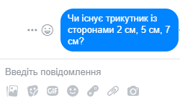
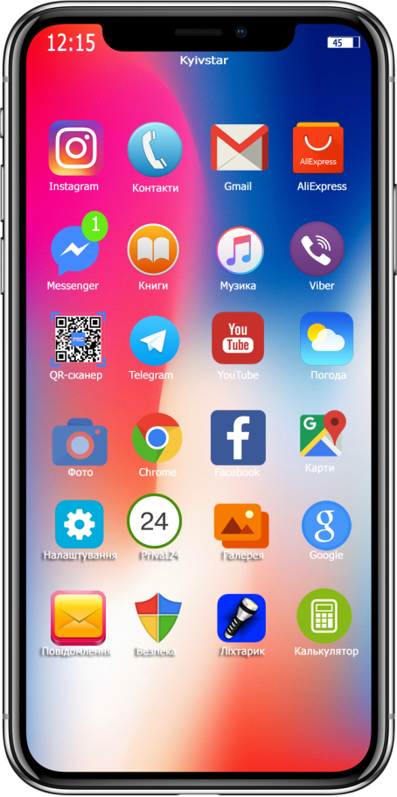
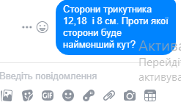
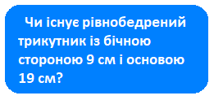
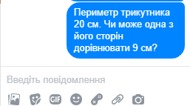
Усні вправи

Slide 12
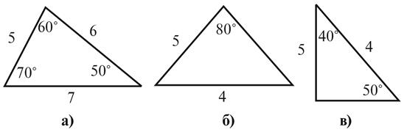
Усні вправи
Знайди помилку на рисунку

Slide 13
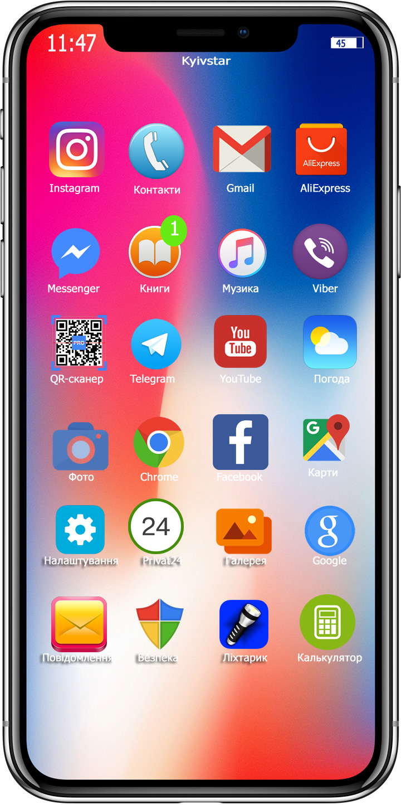
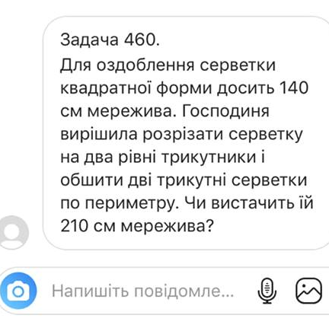
Задача
Для оздоблення серветки квадратної форми досить 140 см мережива. Господиня вирішила розрізати серветку на два рівні трикутники та обшити дві трикутні серветки по периметру. Чи вистачить їй 210 см мережива?

Slide 14
Робота з
підручником
№ 486
№ 498

Slide 15
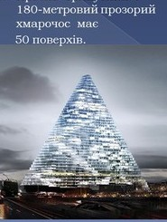
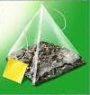
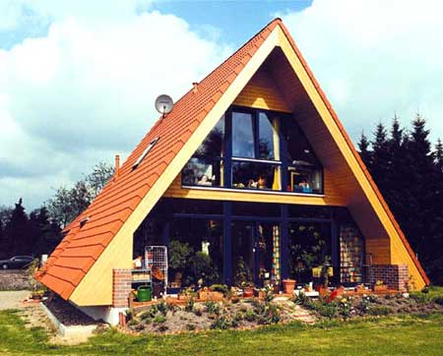
Цікаві факти

Slide 16
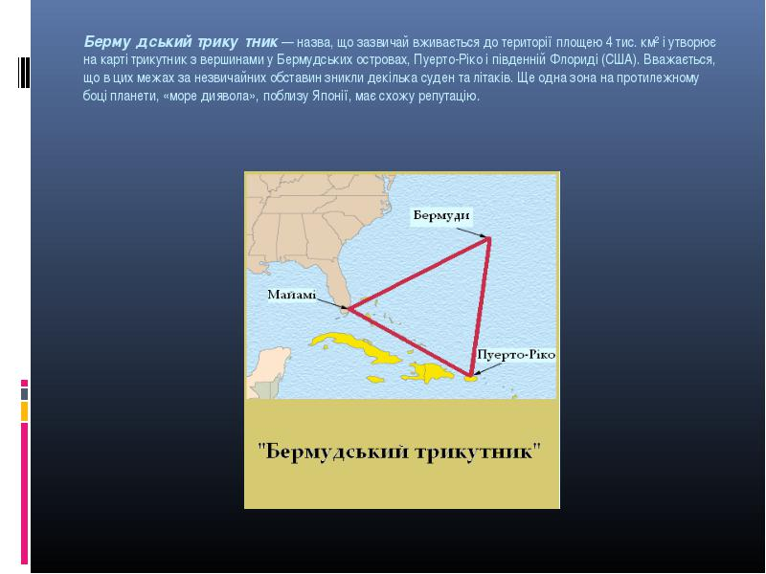
Цікаві факти

Slide 17
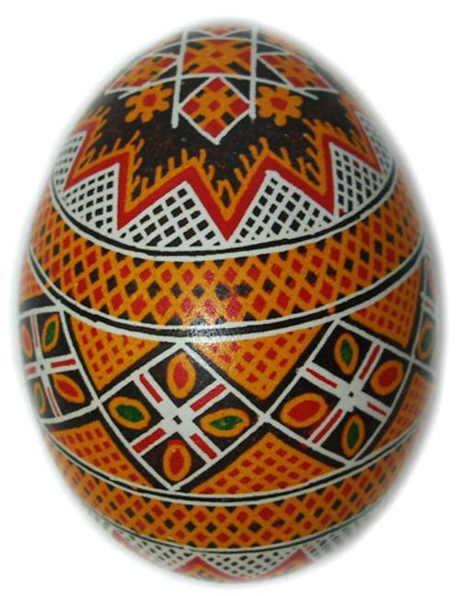
Перевірка домашнього завдання
Цікаві факти
№1. Відповідь: а) P∆KPT = 15 см.
б) P∆KPT = 10 см.
№ 425. Відповідь:100º, 80º, 100º, 80º.

Slide 18
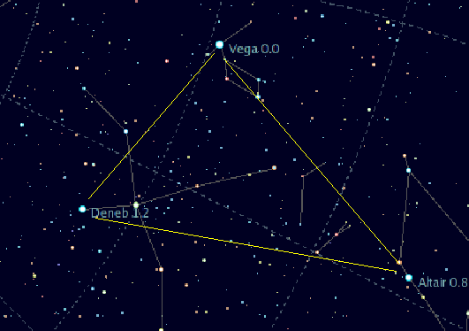
Цікаві факти

Slide 19
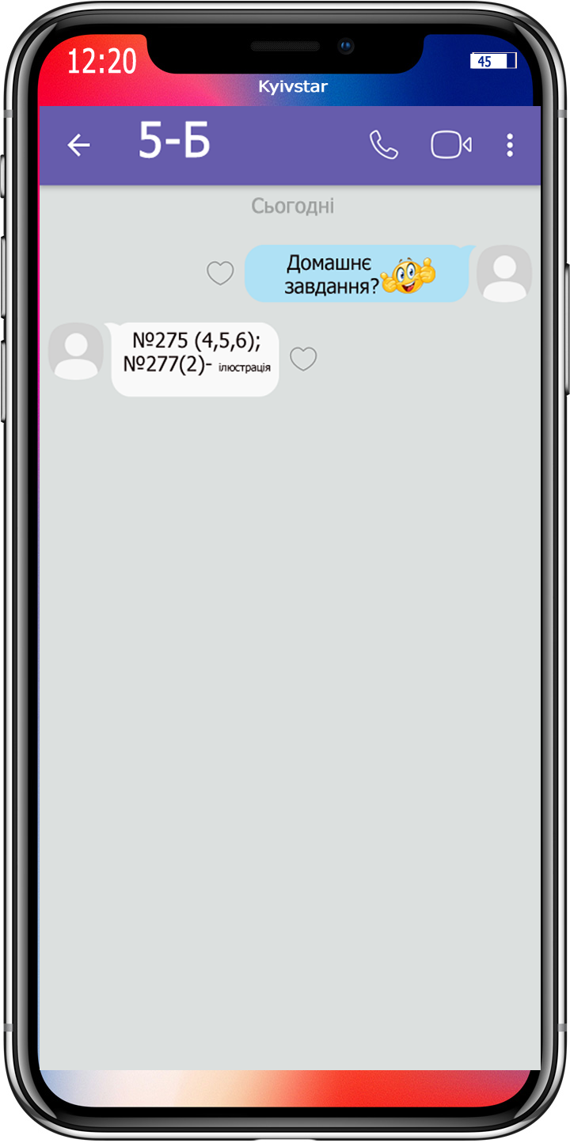
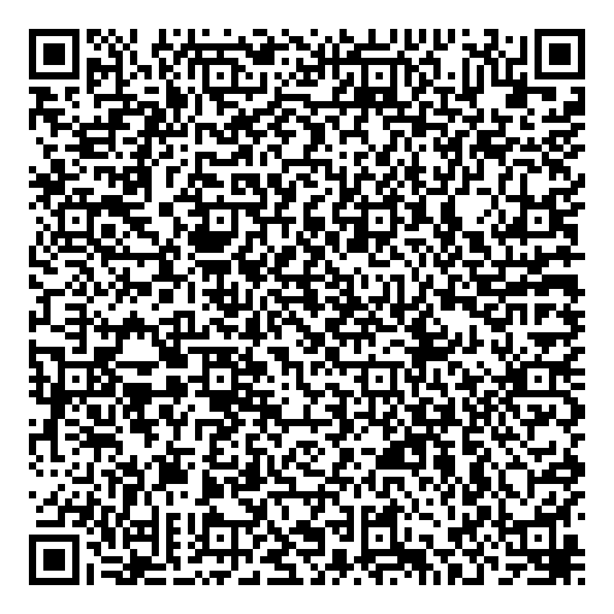
7 клас
Опрацювати § 18,
Виконати № 489, 505.
Додадкове завдання

